Slide 1
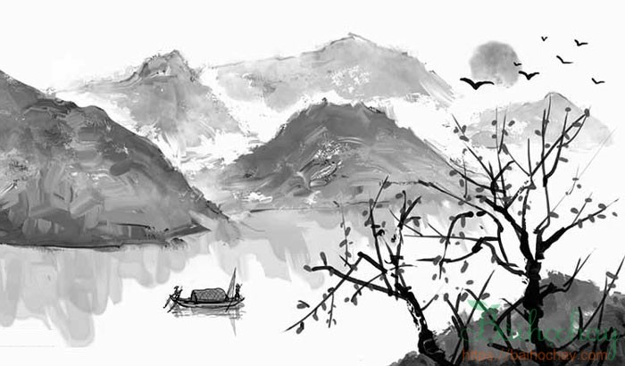
Văn bản:
CỐ HƯƠNG
(Lỗ Tấn)

Slide 2
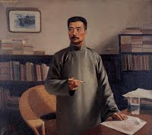
LỖ TẤN (1881- 1936)
- Quê ở phủ Thiệu Hưng, tỉnh Chiết Giang, Trung Quốc.
- Bản thân: sinh ra trong một gia đình quan lại sa sút, ông là nhà văn của nhân dân lao động.
- Phong cách sáng tác: đậm chất chữ tình và sử dụng yếu tố hồi kí.

Slide 3
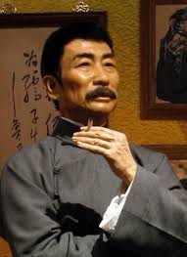
Xem văn chương là
phương thuốc chữa bệnh tinh thần cho quốc dân

Slide 4
…Lỗ Tấn là một người rung động trước hiện thực của cuộc sống, một người biết yêu thương và căm giận. Ông yêu thương con người hết mức, ông căm ghét bọn bóc lột không cùng. Bởi vì nếu không yêu thương hết lòng, làm sao thấu hiểu được nỗi đau khổ đến trở thành "ngu dại" của một người đàn bà mất con …; làm sao thấy rõ những tình cảm chất phác, chân thật đến cảm động của những người bạn thuở thiếu thời nghèo xơ xác nơi quê cũ…
(Hoàng Trung Thông)

Slide 5




Tác phẩm của Lỗ Tấn

Slide 6

In trong tập “Gào thét” (1923)
PTBĐ chính: Tự sự
Nhân vật trung tâm “tôi”,
nhân vật chính Nhuận Thổ

Slide 7
BỐ CỤC: BA PHẦN
Đoạn 1: Từ đầu đến… “sinh sống”: Tâm trạng của “tôi” trên đường về “cố hương”
Đoạn 2: Từ “Tinh mơ sáng hôm sau…” đến “Sạch trơn như quét”: Những ngày sống ở “cố hương”
Đoạn 3: Còn lại: Tâm trạng của “tôi” trên đường rời xa “cố hương”

Slide 8

1. HOÀN CẢNH VỀ QUÊ
“Không quản trời lạnh giá” xa những hai ngàn dặm”, lại cách những “hơn hai mươi năm”. Ý định từ giã lần cuối cùng ngôi nhà cũ - nơi cả đại gia đình chúng tôi đời đời ở chung với nhau
=> Nhiều mong chờ, hi vọng, lưu luyến

Slide 9
2. TÂM TRẠNG TRÊN ĐƯỜNG VỀ QUÊ
Cảnh vật trước mắt
Cảnh vật trong hồi ức
Trên mái ngói, mấy cọng tranh khô phất phơ trước gió, những gia đình khác đã dọn đi rồi.
Làng cũ tôi đẹp hơn kia...không có ngôn ngữ hình ảnh nào diễn tả ra cho được.
=> Cảnh tiêu điều, hoang vắng, hiu quạnh.
=> Đẹp hơn nhưng mờ nhạt, khó hình dung rõ nét.
- Sử dụng nghệ thuật kể kết hợp miêu tả, so sánh
=> Tâm trạng: Buồn, se sắt, thất vọng trước cảnh tiêu điều, hoang vắng:
Một nỗi xót xa, đau đớn đến cháy lòng trước sự hoang tàn của quê hương.

Slide 10
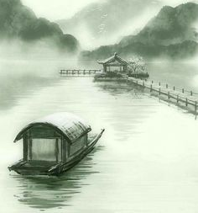
3. TÂM TRẠNG
NHỮNG NGÀY Ở QUÊ
Nhận thấy quê cũ nghèo nàn
Người mẹ có nỗi buồn thầm kín
Kí ức tươi đẹp về Nhuận Thổ

Slide 11
 | NHUẬN THỔ
 | TRONG QUÁ KHỨ | TRONG HIỆN TẠI
Diện mạo
Nhận thức
Thái độ đối với "tôi"
Ấn tượng của “tôi ” về Nhuận Thổ
Mặt tròn trĩnh
Da bánh mật
Tay hồng hào, mập mạp
Mũ lông chiên
Đeo vòng bạc
Da vàng sạm, nếp răn sâu hoắm, mắt húp mọng
- Tay thô kệch, nứt nẻ
Như một pho tượng
Mũ lông chiên rách tươm; áo bông mỏng dính
- Hiểu biết nhiều
- Đần độn
- Thân thiết, bình đẳng
- Cách bức
Một cậu bé khỏe mạnh, nhanh nhẹn, tháo vát, hiểu biết nhiều.
→ Một người nông dân già nua, nghèo khổ, đần độn, cam chịu.

Slide 12
Hai Dương trong quá khứ
Hai Dương trong hiện tại
Trên dưới 50 tuổi
Hình dáng như chiếc com- pa
Chân bé tí tẹo,lưỡng quyền cao, môi mỏng
Giọng nói the thé
Cử chỉ : Giật chiếc bí tất giắt vào lưng quần
- Là cô gái trẻ
- “Nàng Tây Thi đậu phụ”
- Mặt xoa phấn
- Bán đậu phụ chạy
=> Là cô gái xinh xắn , có duyên bán hàng
=> Xấu xí, kệch cỡm, chua ngoa, tham lam, trơ tráo

Slide 13
Giống nhau:
- Đều là những người nghèo khổ, cùng cực.
Khác nhau:
Nhuận Thổ
Hai Dương
Tình nghĩa, tự trọng
Đanh đá, chua ngoa
Đần độn, cam chịu
Thay đổi về nhân cách.

Slide 14
Nhận thấy sự đổi thay của thím Hai Dương: tôi đành ngậm miệng, đứng trầm ngâm
Nhận thấy sự đổi thay của Nhuận Thổ: Tôi như điếng người đi. Thôi đúng rồi! Giữa chúng tôi đã có một bức tường khá dày ngăn cách. Thật là bi đát.
Ngậm ngùi, chua xót, thất vọng

Slide 15
NGUYÊN NHÂN
1
2
3
Chỉ ra những mặt tiêu cực nằm ngay trong tâm hồn, tính cách của bản thân người lao động.
Phản ánh tình cảnh sa sút về mọi mặt của xã hội Trung Quốc đầu thế kỉ XX.
Phân tích nguyên nhân và lên án các thế lực đã gây ra thực trạng đáng buồn ấy.

Slide 16
CỐ HƯƠNG
Trên đường về quê
Những ngày ở quê
Trên đường rời quê
Cảnh vật
tàn tạ
Con người
sa sút
Mong mỏi,
phảng phất buồn
Buồn bã, đau xót
Tin tưởng,
hy vọng

Slide 17
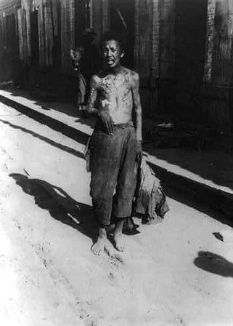
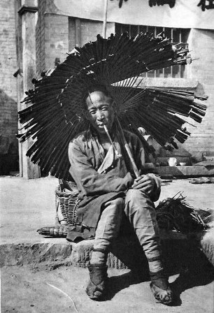
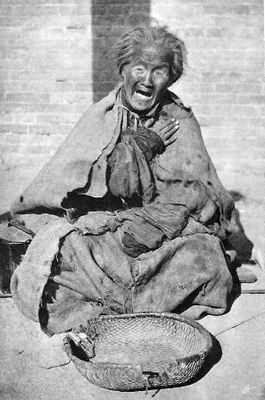
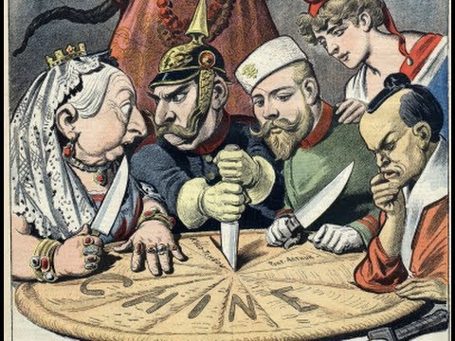
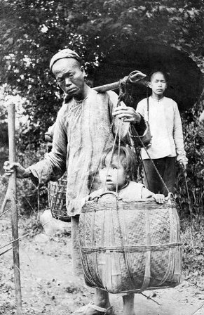
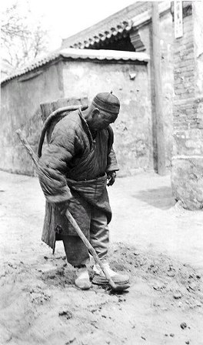
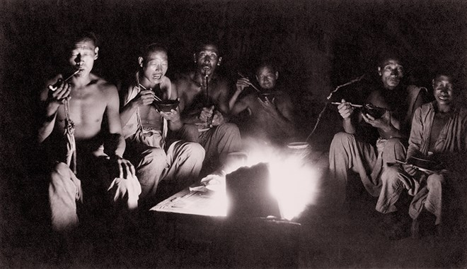
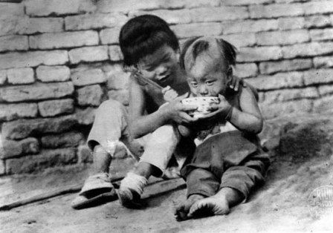
Xã hội Trung Hoa đầu thế kỉ XX

Slide 18
4. TÂM TRẠNG
TRÊN ĐƯỜNG RỜI QUÊ
Thuyền chúng tôi thẳng tiến. Trong hoàng hôn, những dãy núi xanh hai bên bờ sông đen sẫm lại, nối tiếp nhau chạy lùi về phía sau lái.

Slide 19
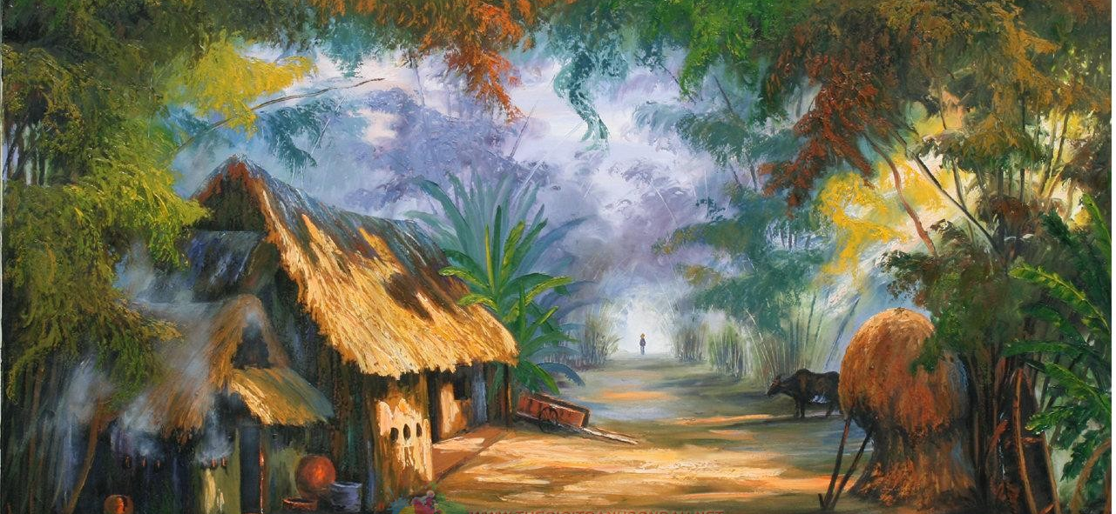
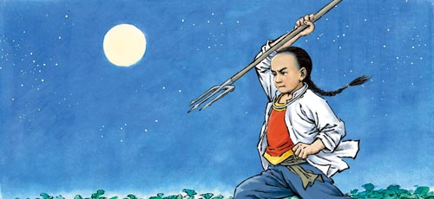
Ngôi nhà cũ xa dần, phong cảnh làng cũ cũng mờ dần…
Tôi cảm thấy chung quanh tôi là bốn bức tường vô hình nhưng rất cao…
Hình ảnh đứa trẻ oai hùng…tôi vốn nhớ rõ lắm, nhưng bây giờ bỗng nhiên mờ nhạt đi…

Slide 20

…nhưng lòng tôi không chút lưu luyến.
…làm cho tôi vô cùng lẻ loi, ngột ngạt.
…khiến tôi lại càng thêm ảo não.

Slide 21
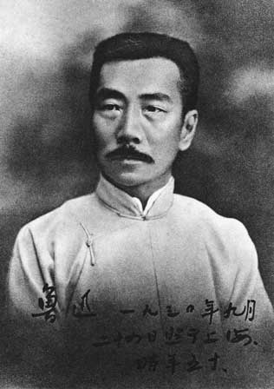
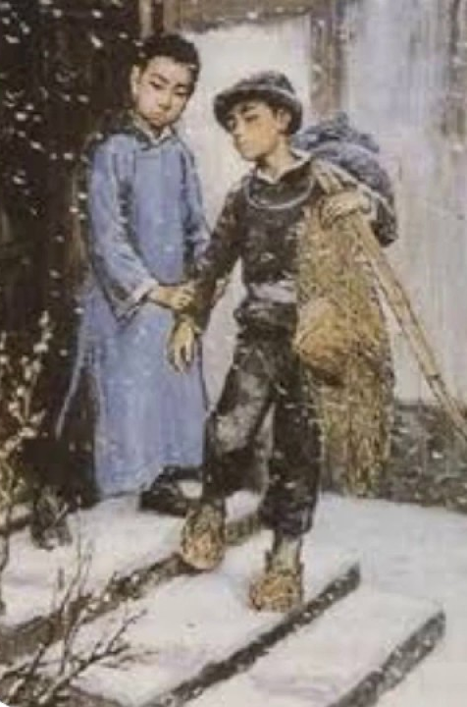
5. MONG ƯỚC VỀ HOÀNG - THỦY SINH
Không cách bức
Không chạy vạy
Không đần độn
Không tàn nhẫn

Slide 22
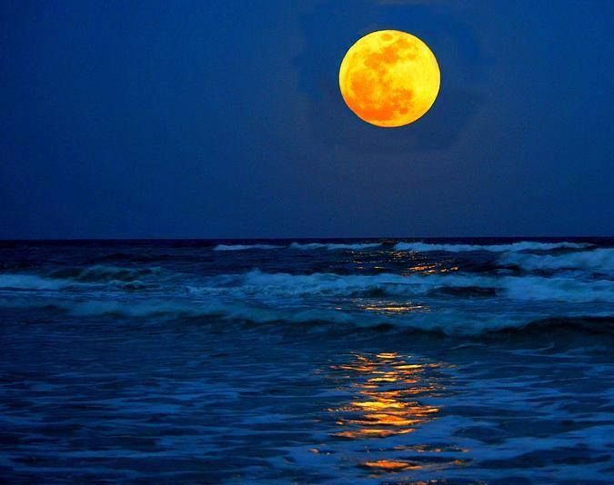
- Tôi đang mơ màng thì trước mắt tôi hiện ra cảnh tượng một cánh đồng cát, màu xanh biếc, cạnh bờ biển, trên vòm trời xanh đậm, treo lơ lửng một vừng trăng tròn vàng thắm.
- …Đã gọi là hi vọng thì không thể nói đâu là thực đâu là hư. Cũng giống như những con đường trên mặt đất; kì thực trên mặt đất vốn làm gì có đường. Người ta đi mãi thì thành đường thôi.

Slide 23

6. HÌNH ẢNH
CON ĐƯỜNG
- Xuất hiện 80 lần trong hai tập truyện Gào thét và Bàng hoàng
- Xuất hiện chín lần trong Cố hương

Slide 24
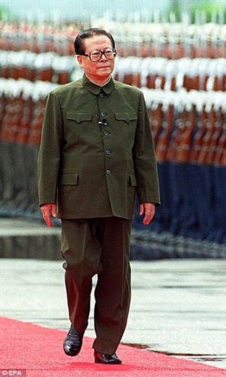
…Lỗ Tấn từng nói: Trên mặt đất vốn không có đường, đường là do con người giẫm nát chỗ không có đường mà tạo ra, là khai phá chỗ gai góc mà có. Bất kể gặp bao gian nan trắc trở, chúng ta cần bước tiếp, kiên định không nao núng…hãy đứng vững trên mặt đất, gạt bỏ hết chông gai, tinh thần phấn chấn, đoàn kết phấn đấu, không ngừng tìm tòi và sáng tạo. Đó chính là cách kỉ niệm Lỗ Tấn hay nhất.
(Giang Trạch Dân, phát biểu trong Lễ kỉ niệm 110 năm Ngày sinh Lỗ Tấn)

Slide 25
Ngôi kể thứ nhất
Xen kẽ quá khứ - hiện tại
Thủ pháp chiếu ứng, lặp lại
Tạo tình huống
1
2
3
4

Slide 26
ĐẦU | CUỐI
Về thăm quê trên con thuyền lúc chiều tối | Rời quê trên con thuyền lúc hoàng hôn
Một vầng trăng tròn, màu vàng thắm… | treo lơ lửng một vừng trăng tròn vàng thắm.
…nói rõ đẹp ở chỗ nào thì thật không có hình ảnh ngôn ngữ nào diễn tả cho được”. | Tôi cảm thấy tựa hồ tôi đã tìm ra quê hương tôi đẹp ở chỗ nào rồi”
Thủ pháp chiếu ứng

Slide 27
Qua truyện ngắn, thông qua việc thuật lại chuyến về quê của nhân vật “tôi”, những rung cảm của “tôi” trước sự thay đổi của làng quê, đặc biệt là của Nhuận Thổ, Lỗ Tấn đã phê phán xã hội phong kiến, lễ giáo phong kiến và đặt ra con đường đi của nông dân và của toàn xã hội.

Slide 28

RUNG CHUÔNG VÀNG
Câu 1: Bài cố hương của tác giả nào?
A. Nguyễn Đình Chiểu
B. Nguyễn Du
C. Nguyễn Dữ
D. Lỗ Tấn

Slide 29
RUNG CHUÔNG VÀNG
Câu 2: Lỗ Tấn đã học qua những ngành nào?
A. Hàng hải, địa chất, y học, văn học
B. Hàng hải, địa chất, y học
C. Văn học, y học, địa chất
D. Địa chất, văn học, hàng hải

Slide 30
RUNG CHUÔNG VÀNG
Câu 3: Cốt truyện của văn bản Cố hương là gì?
A. Nói về cuộc gặp gỡ bất ngờ nhưng đầy thú vị của nhân vật “tôi” với những người nông dân nơi quê cũ
B. Xoay quanh những suy tưởng của nhân vật “tôi” về thân phận của những người nông dân nơi quê cũ và tương lai của mình
C. Những hồi ức của nhân vật “tôi” về những kỉ niệm tuổi thơ khi ở xa quê
D. Kể về chuyến thăm quê lần cuối và những rung cảm của nhân vật “tôi” trước sự thay đổi của cảnh cũ, người xưa

Slide 31
RUNG CHUÔNG VÀNG
Câu 4: Nhân vật trung tâm của văn bản Cố hương là ai ?
A. Nhuận Thổ
B. Mẹ của nhân vật “tôi”
C. Nhân vật “tôi”
D. Thím Hai Dương

Slide 32
RUNG CHUÔNG VÀNG
Câu 5: Nhân vật tôi là nhân vật trung tâm của truyện vì ?
A. Vì nhân vật nhận thấy làng quê có sự thay đổi
B. Vì là bạn thân của nhân vật Nhuận Thổ
C. Vì nhân vật có những thay đổi trong suy nghĩ và hành động khi trở về cố hương
D. Vì qua nhân vật này đã miêu tả mọi thay đổi của làng quê và nhân vật Nhuận Thổ.

